Slide 1

基于嵌入式的智能电表系统
指导老师：张英
自动1403班
张一乐 06141104

Slide 2
01
选题要求
概述
02
设计过程
03
最终成果

Slide 3

01
PART
课题要求

Slide 4
课 题 要 求
设计基于嵌入式的智能电表系统。可进行用电参数计量及远程记录，如电压，电流，功率，功率因素，电量等参数。当用电超负荷时自动断电并通过网络报警。

Slide 5
02
PART
设计过程

Slide 6
系统主要功能模块
01
02
03
用电超负荷报警模块
用电参数信息采集模块
用电参数信息交互模块
采用的是电压互感器TV1005M和
电流互感器TA1005M分别检测交流电压和交流电流值
数据通过LCD1602显示屏在本地显示，通过WIFI模块将数据实时上传到手机APP
用电超负荷，本地断电并且蜂鸣器报警，也可通过WIFI发送报警信息到手机

Slide 7
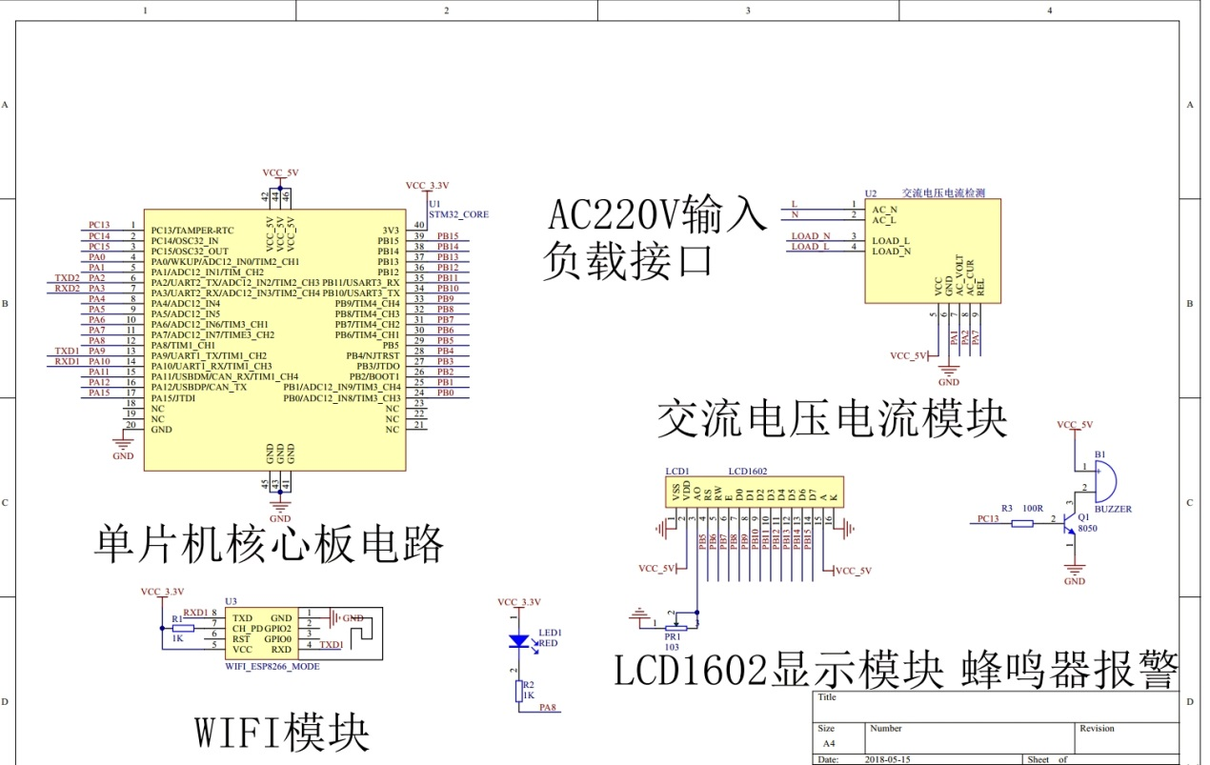
系统硬件设计
电流电压检测模块
电源输入负载接口
核心电路板
报警模块
显示模块
WiFi模块

Slide 8
系统软件设计

Slide 9
03
PART
最终成果

Slide 10
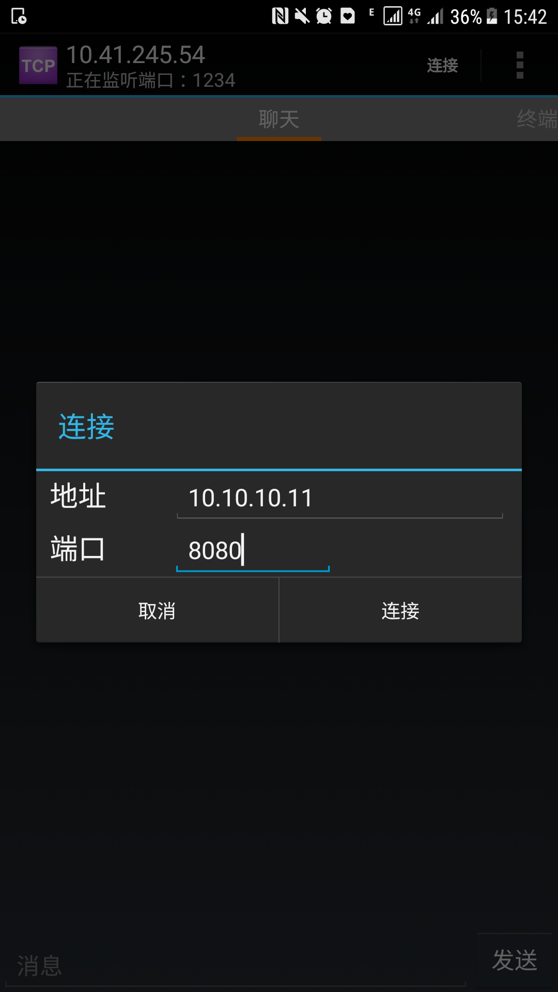
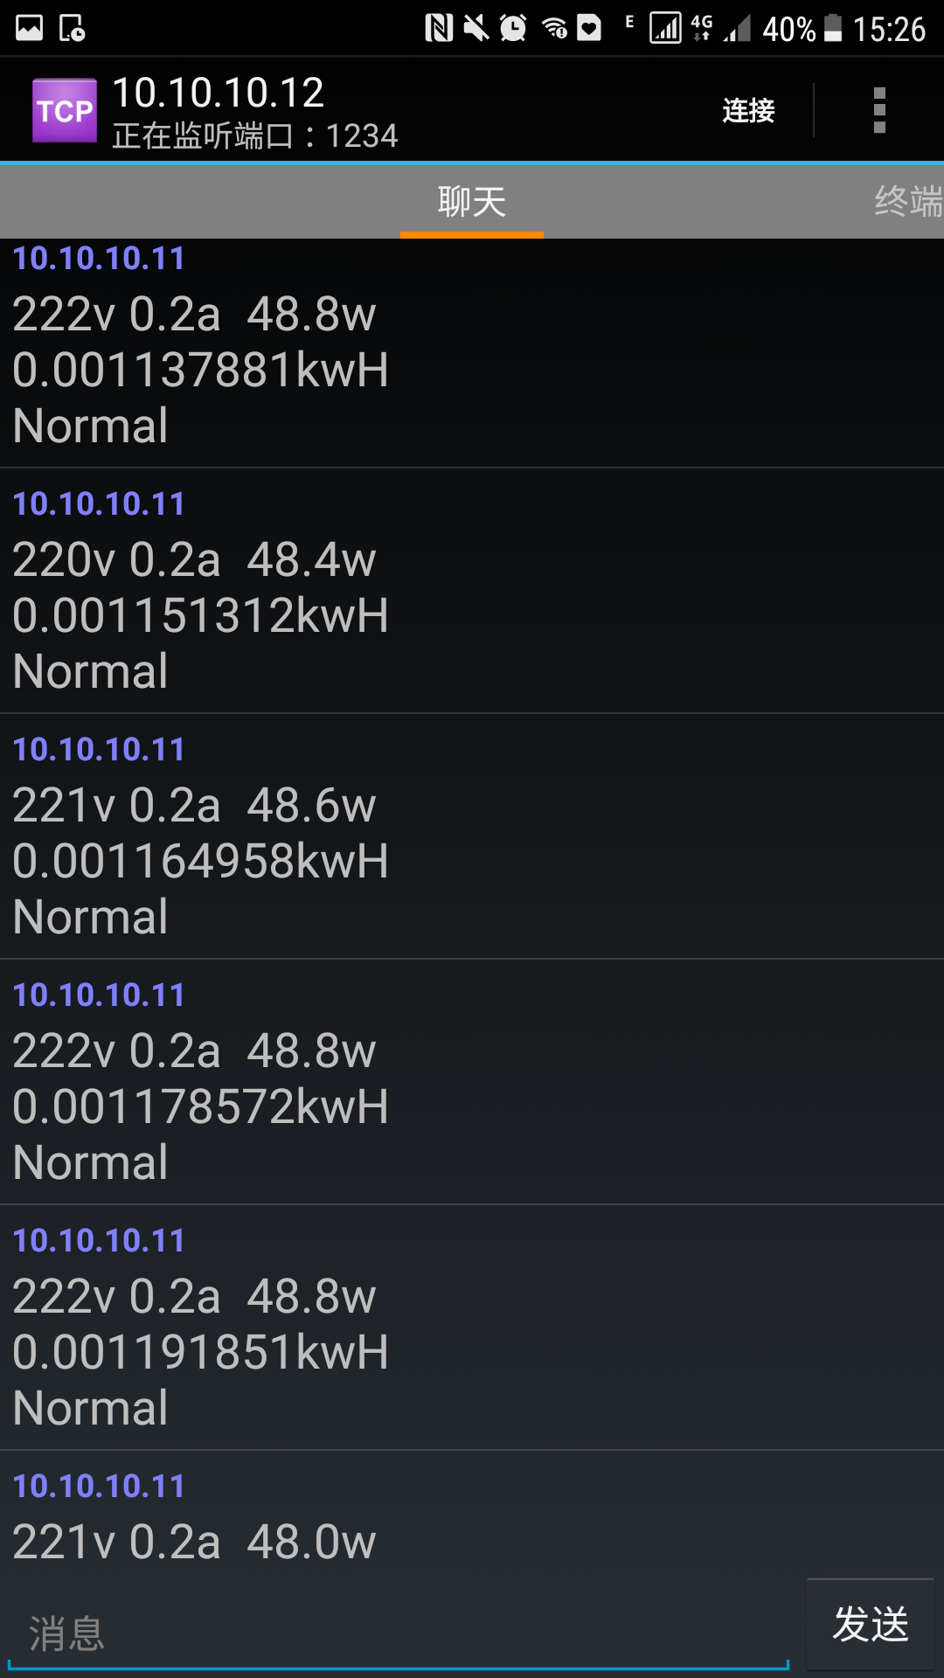
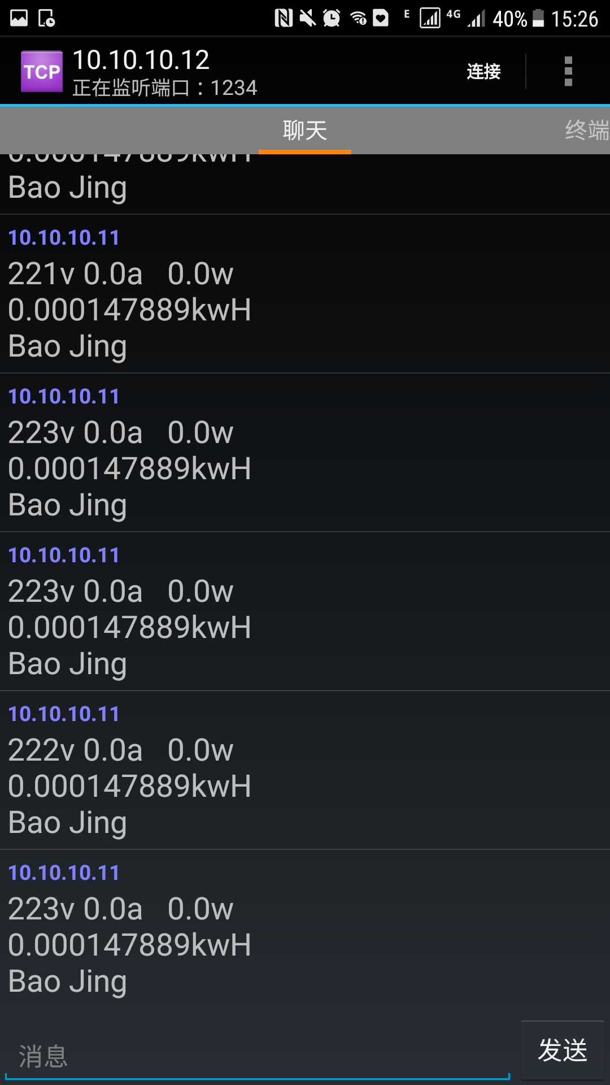
实际结果图
连接手机APP
正常发送数据
发送报警信息

Slide 11
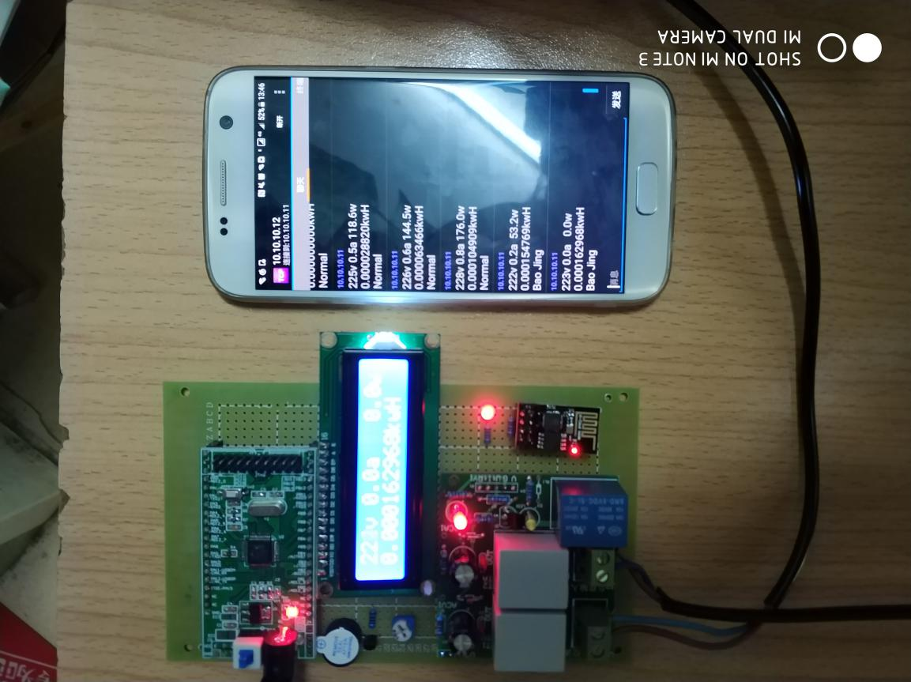
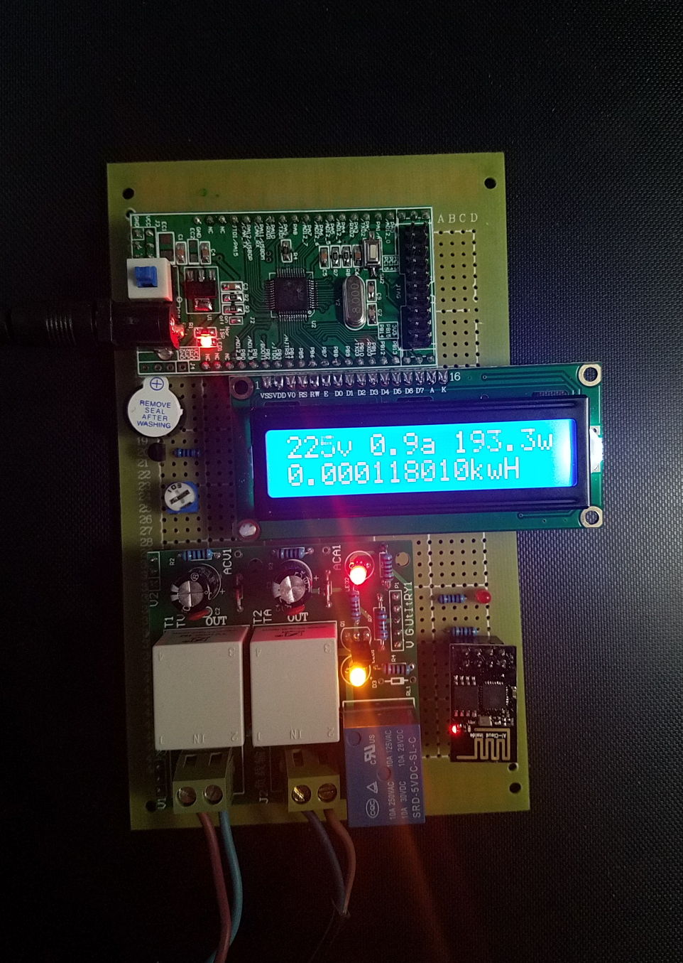
实际结果图
正常发送数据
报警，继电器断开，指示灯熄灭

Slide 12
THANKS
感谢老师
2018年6月9日

